Slide 1
기초통계 – 두 집단의 평균 비교 (t-test)

Slide 2
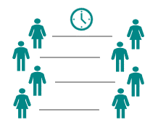
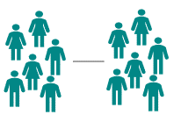
❑ 두 평균의 비교 (대응표본 vs 독립표본)
단일 표본 T-Test
차이가 있는가? (모집단 vs 표본)
두개 표본 T-Test
대응표본 예시: 신약 개발 실험 (사전 테스트 + 사후 테스트)
독립표본 예시: 남자와 여자의 몸무게 비교

Slide 3
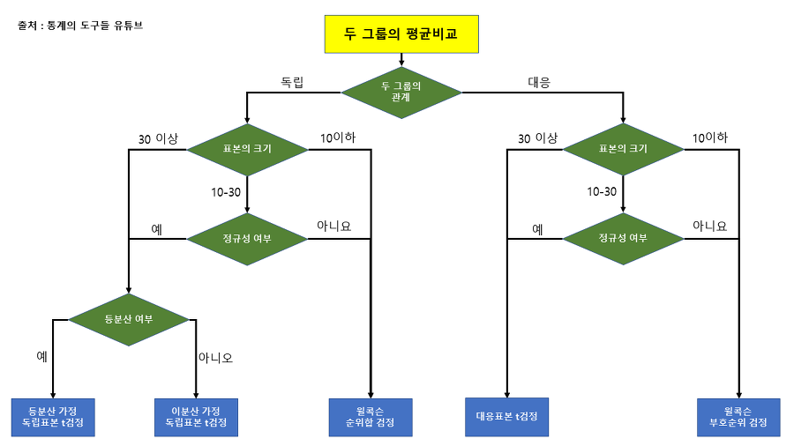
❑ 두 평균의 비교 (대응표본 vs 독립표본)

Slide 4
❑ 두 평균의 비교 (대응표본 vs 독립표본)
공통 검정 사항
정규성 검정 : Shapiro-Wilk’s Test
두개 표본 T-Test 실행 전
대응표본 : 등분산 가정 고려 안함
독립표본 : 등분산 가정 고려 필수 (Levene’s Test 반드시 진행)
만약, 정규성 가정 및 등분산 가정을 만족하지 못한다면?
비모수 검정을 진행함 (본 과정에서는 강의 X)

Slide 5
❑ 정규성 검정 (Shapiro – Wilk’s Test)
가설 검정
귀무가설 (H₀) : 데이터가 정규분포를 따른다
대립가설 (H₁) : 데이터가 정규분포를 따르지 않는다
P-value 해석
p-value > 0.05 : 귀무가설 채택 = 데이터가 정규분포를 따른다
p-value < 0.05 : 대립가설 채택 = 데이터가 정규분포를 따르지 않는다

Slide 6
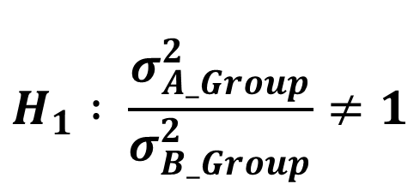
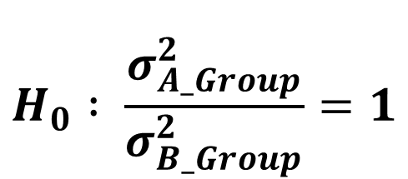
❑ 등분산성 (=분산의 동일성) 검정
귀무가설 : 두 집단의 분산은 서로 동일하다
$$H_{0} : \frac{σ_{A_Group}^{2}}{σ_{B_Group}^{2}}=1$$
대립가설 : 두 집단의 분산은 서로 동일하지 않다
$$H_{1} : \frac{σ_{A_Group}^{2}}{σ_{B_Group}^{2}}≠1$$
검정 통계량은 F-분포를 활용함¹
분산분석 강의 시, F 분포 설명 예정
< 참고 1 : https://ko.wikipedia.org/wiki/F_%EB%B6%84%ED%8F%AC >

Slide 7
❑ t.test 검정 전 필수 사항 확인
구분 | Paired T-Test | Independent T-Test
검정목적 | 동일 표본 대상으로 두번 관찰한 후 전 후 차이 평균 비교 | 동일 모집단에서 샘플 추출 후, 독립적인 표본 간의 평균 비교
검정예시 | A 학급 특별 교육 수료 전, 후 평균 점수 비교 | A 학급 남녀 평균 신장 비교
가정 | 데이터의 정규성 검정 Shapiro-Wilk Test | 데이터의 정규성 검정 Shapiro-Wilk Test 2. 등분산 가정 Levene’s Test
< 참고 1 : https://ko.wikipedia.org/wiki/F_%EB%B6%84%ED%8F%AC >

Slide 8
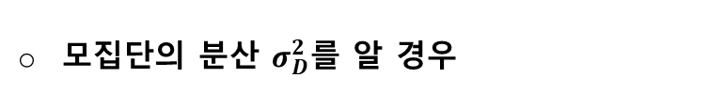
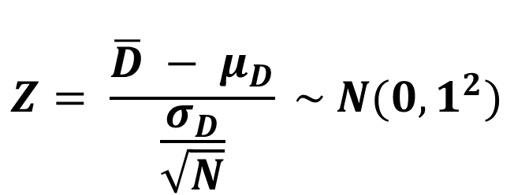
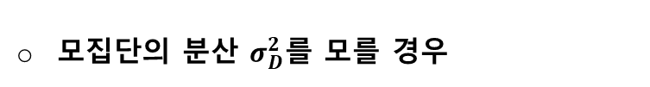
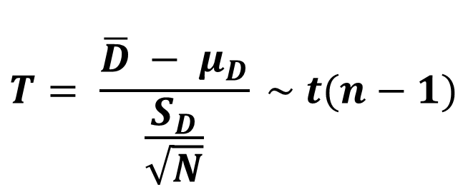
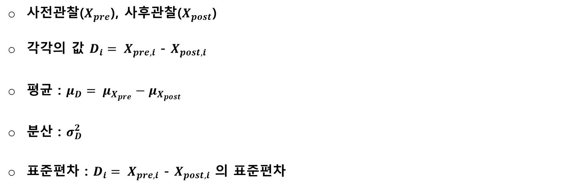
❑ 대응표본 검정통계량 수식
모집단의 분산 $σ_{D}^{2}$를 알 경우
모집단의 분산 $σ_{D}^{2}$를 모를 경우
$$Z= \frac{\overline{D} − μ_{D}}{\frac{σ_{D}}{\sqrt{N}}} \sim N(0, 1^{2})$$
$$T= \frac{\overline{D} − μ_{D}}{\frac{S_{D}}{\sqrt{N}}} \sim t(n−1)$$
사전관찰($X_{pre}$), 사후관찰($X_{post}$)
각각의 값 $D_{i}= X_{pre, i}$ - $X_{post, i}$
평균 : $μ_{D}= μ_{X_{pre}}−μ_{X_{post}}$
분산 : $σ_{D}^{2}$
표준편차 : $D_{i}= X_{pre, i}$ - $X_{post, i}$ 의 표준편차

Slide 9
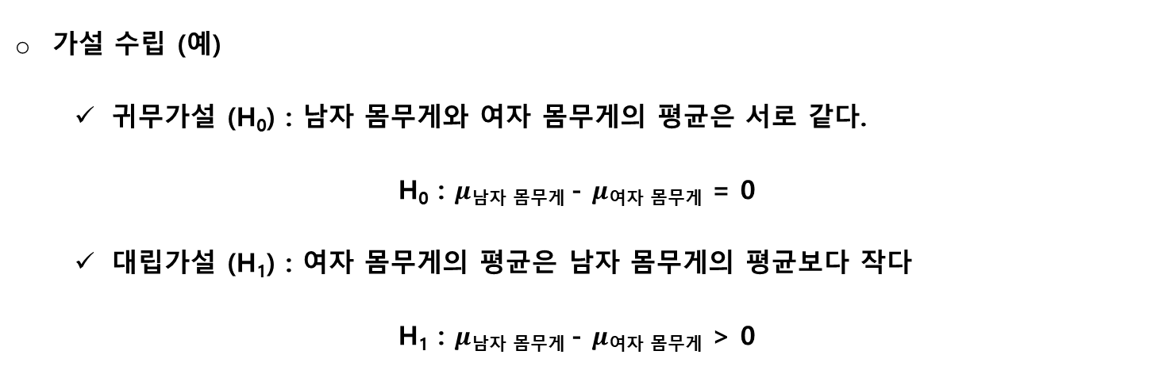
❑ 독립표본 가설 수립
가설 수립 (예)
귀무가설 (H₀) : 남자 몸무게와 여자 몸무게의 평균은 서로 같다.
H₀ : $μ$_{남자 몸무게} - $μ$_{여자 몸무게} = 0
대립가설 (H₁) : 여자 몸무게의 평균은 남자 몸무게의 평균보다 작다
H₁ : $μ$_{남자 몸무게} - $μ$_{여자 몸무게} > 0

Slide 10
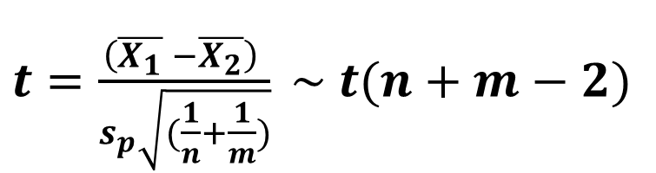
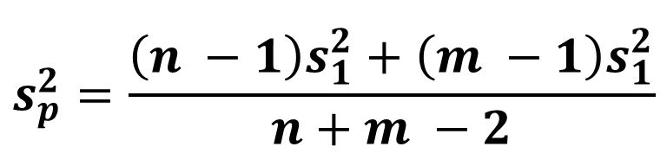
❑ 독립표본 검정 통계량
공통 분산 (Pooled Variance)
모집단의 분산을 알지 못하는 상황이 대부분임. 따라서, 두 집단이 서로 동일함 가정
$$s_{p}^{2}=\frac{{\left(n −1\right)s}_{1}^{2}+{\left(m −1\right)s}_{1}^{2}}{n+m −2}$$
검정 통계량
공통 분산에 제곱근을 취함
$t=\frac{\left(\overline{X_{1}} −\overline{X_{2}}\right) }{s_{p}\sqrt{(\frac{1}{n}+\frac{1}{m})}} \sim t(n+m−2)$

